Slide 1
БЕЗОПАСНЫЕ ИНВЕСТИЦИИ С ВЫСОКОЙ ДОХОДНОСТЬЮ

Slide 2
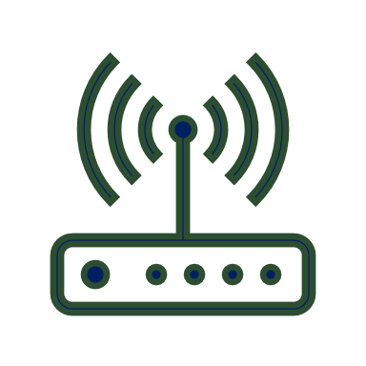
до 40% годовая
доходность от инвестиций
1,5 млрд. руб.
в управлении компании
4 собственных
коттеджных посёлка
10 лет
опыта в сфере инвестиций
70+
инвесторов
800+ коттеджей
построили за время работы

Slide 3
Наши кейсы: успешно реализованные инвестиционные коттеджные посёлки
Коттеджный посёлок: Подмосковная Ривьера.
Средняя доходность с одного дома - 45%. Начало строительства: апрель 2021 года.
Средняя доходность с продажи земли составила - 120%. Завершение строительства: ноябрь 2022 года - полностью застроен и распродано 65 домов. Количество инвесторов в этом поселке: 7.

Slide 4
Коттеджный посёлок: Октябрьский.
Начало строительства: май 2022 года.
Завершение строительства: декабрь 2022 года - полностью застроен 16 домами, которые сейчас активно продаются.
Ожидаемая годовая доходность с одного дома - 30-40%.
Количество инвесторов в этом поселке: 2.
Наши кейсы: успешно реализованные инвестиционные коттеджные посёлки

Slide 5
Наш новый проект
Коттеджный посёлок:
Новая Рига.
Московская область, Новорижское шоссе, Истринский район, посёлок Ядромино.
40 км до МКАД
2 ЖД станции в близи посёлка
56 мин до Тушинская.
150 участков от 6 соток
Территория закрыта, благоустроена (асфальтовое покрытие, бетонное мощение пешеходных зон).
Объекты в комплексе: клубный дом, игровые площадки, зоны отдыха, парк.

Slide 6
Инвестиционный взнос в размере 6 000 000 ₽
7
8 мес.
Средний срок реализации инвестиционого объекта
Инвестиционная
программа № 1:
Доход по договору инвестирования
23%
Залоговое обеспечение на период инвестирования (земельные участки)
7 млн.₽

Slide 7
1
Инвестиции 10 000 000 ₽
Покупка земельного участка + строительство дома
Инвестиционная программа №2:
2
2
3
Срок реализации объекта 7-12 мес.
4
Доходность 35%
4
Дом + земельный участок в собственности инвестора
5
4

Slide 8
Инвестиционный взнос
от 10 до 100 млн.₽
7
2 года
Срок реализации инвестиционого проекта
Инвестиционная
программа № 3:
Доход по договору инвестирования
40% годовых
Залоговое обеспечение на период инвестирования (земельные участки)

Slide 9
Инвестиционный взнос
0 ₽ (ипотека)
1
2
Срок реализации объекта
7-12 мес.
2
Инвестиционная программа №4:
3
Доходность 5% при подписании ДКП
Ежемесячные платежи на период реализации объекта вносит застройщик
4
4
4

Slide 10
С нами инвесторы заработали
уже 737.534.000 рублей.
Пришло время инвестировать!

Slide 11
Свяжитесь с нами и мы подберем дом Вашей мечты!
г. Москва, Пресненская набережная дом 12, Москва-Сити, ММЦД "Федерация" башня "Восток", этаж 25, офис D
info@siberia-capital.ru
+7 (958) 111-07-65

